Slide 1
PŘEDSTAVENÍ
KLASTRU
Ing. Jiří Herinek pověřený manažer klastru
Plzeň, 18. 10. 2018

Slide 2
POSLÁNÍ KLASTRU
Český optický klastr byl založen za účelem reprezentace zájmů svých členů a formování budoucích směrů optiky, optomechatroniky, fotoniky a jemné mechaniky.
Cílem klastru bude propojovat potřeby svých členů, koordinovat a využívat dostupné zdroje a inovační potenciál za účelem rozvoje oboru.
Výzkum, vývoj, inovace (kooperační projekty, budování sdílené komercionalizace, rešerše),
Rozvoj lidských zdrojů (specializované akce, transfer know-how o trendech a technologiích mezi členy, lákání talentů, praxe pro studenty a stipendijní programy),
Marketing a public relations (propagace klastru, vytváření regionální a oborové identity)
Internacionalizace

Slide 3
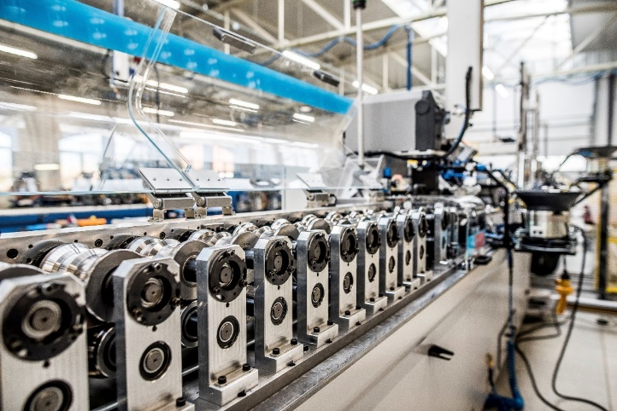
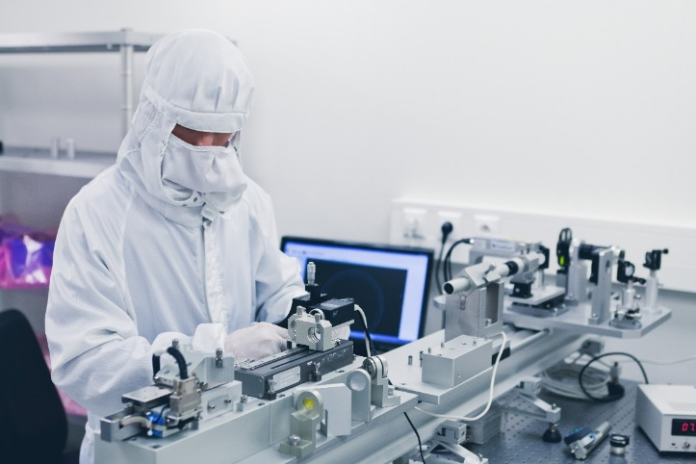
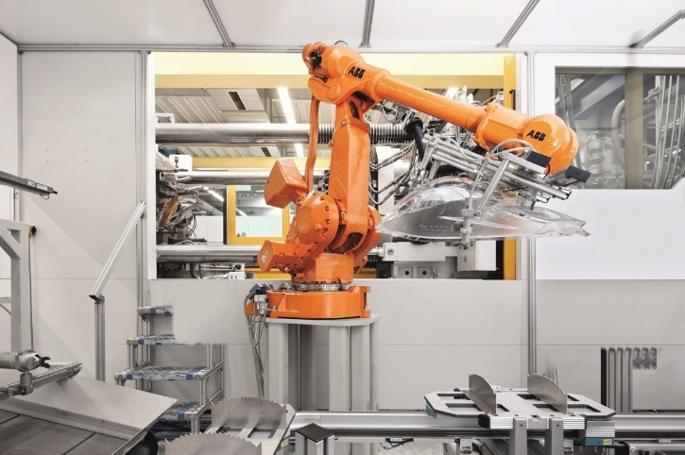
HLAVNÍ OBLASTI ČINNOSTI
Český optický klastr bude realizovat své aktivity zejména v těchto oblastech:
Zobrazovací a spotřební technika
Vojenská optika
Světelná optika

Slide 4
CÍLE PRO ROK 2018
Vytvoření oborové platformy
Formulace strategických pilířů činnosti
Propagace klastru s cílem posílit a rozvinout členskou základnu
Definice konkrétních společných projektů členů klastru v oblasti kolektivního výzkumu

Slide 5
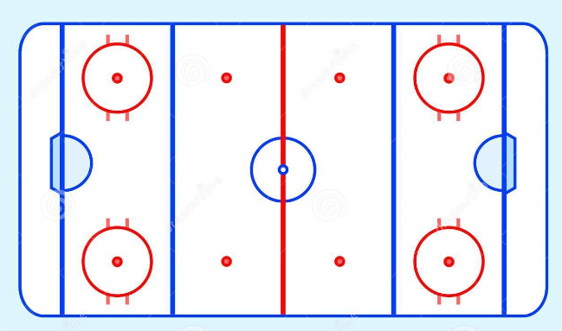
PILÍŘE ČINNOSTI KLASTRU
Provoz
Společné projekty
Společný lobbying, tendry, marketing
Networking a moderace členů
Lepší lidi do optiky
Informace

Slide 6
INFORMACE A LIDÉ
Informace
vyhledávání potenciálních projektů a jejich financování (spolupráce OK4Inovace)
spolupráce nové Národní centrum kompetence
informace o vědeckovýzkumných a technologických směrech (foresight)
sledování legislativy
Lepší lidi do optiky
podpora technického vzdělávání
projekt - optický kufřík
projekt - optický akcelerátor
…

Slide 7
PROPAGACE A NETWORKING
Společný lobbying, tendry, marketing
tvorba oborové identity – „Olomouc – středoevropské město optiky“, Česká republika…
vytvoření oborové platformy – vojenské tendry (př.BVP) = technický a odborný potenciál členů
Networking a moderace členů
společné technické workshopy
sdílení informací

Slide 8
SPOLEČNÉ PROJEKTY
Společné projekty
BVP
laboratoř s goniofotometrem
…

Slide 9
ČLENOVÉ KLASTRU
Aktuální členové klastru

Slide 10
KONTAKT
Ing. Jiří Herinek pověřený manažer klastru
telefon: 724 315 041
e-mail: info@optickyklastr.cz
Český optický klastr, z.s.
Šlechtitelů 813/21
779 00 Olomouc

